Slide 1
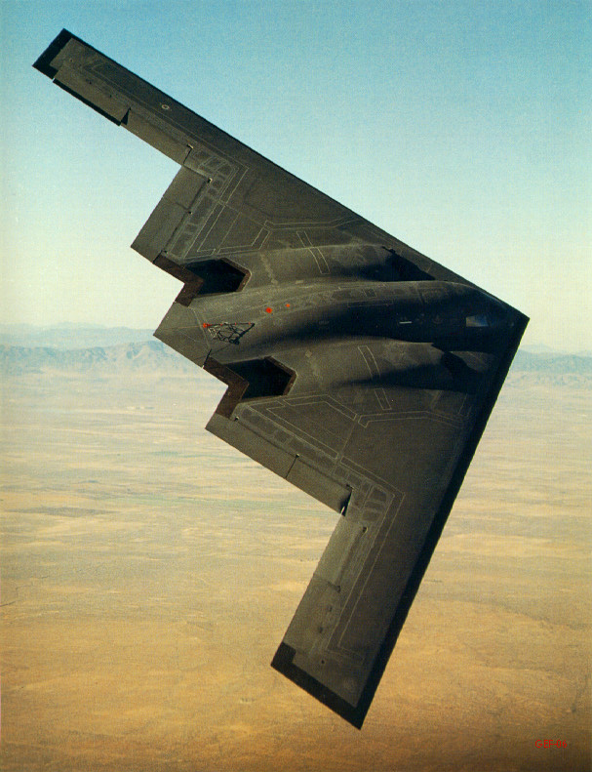
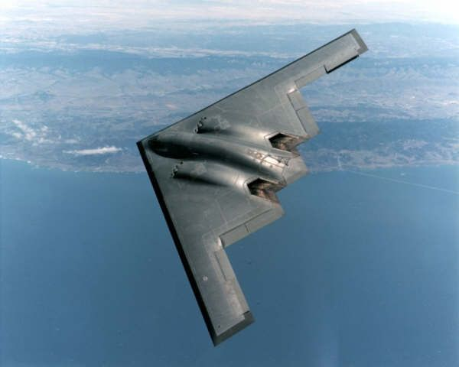
COMPÓSITOS

Slide 2
Introdução
As tecnologias modernas exigem materiais com combinações incomuns de propriedades, especialmente nas áreas aeronáutica, aeroespacial, esporte, automobilística.
Materiais compósitos são materiais multifásicos produzidos artificialmente, que possuem uma combinação desejável das melhores propriedades das fases constituintes.
  são compostos por apenas duas fases, uma chamada de MATRIZ , que é contínua e envolve a outra fase, chamada de fase DISPERSA (reforço).

Slide 3
Exemplos de materiais compósitos
1) Madeira: fibras de celulose fortes e flexíveis em uma matriz rígida de lignina.
2) Osso: mineral cerâmico de hidroxiapatita forte e quebradiço imerso em polímero – colágeno – tipo de proteína.
3) Concreto: compósito agregado agregado grosso (brita) e agregado fino (areia) em aluminossilicato de cálcio (cimento Portland)

Slide 4
Características dos Compósitos
Exibe uma proporção significativa das propriedades de ambas as fases que o constituem (melhor combinação de propriedades);
As propriedades dos compósitos são função: das propriedades das fases constituintes, das suas quantidades relativas e da geometria da fase dispersa;
As fases constituintes devem ser quimicamente diferentes e separadas por uma interface distinta;
A maioria dos compósitos foi criada para melhorar: a rigidez, a tenacidade e a resistência nas condições ambientais e em altas temperaturas.

Slide 5
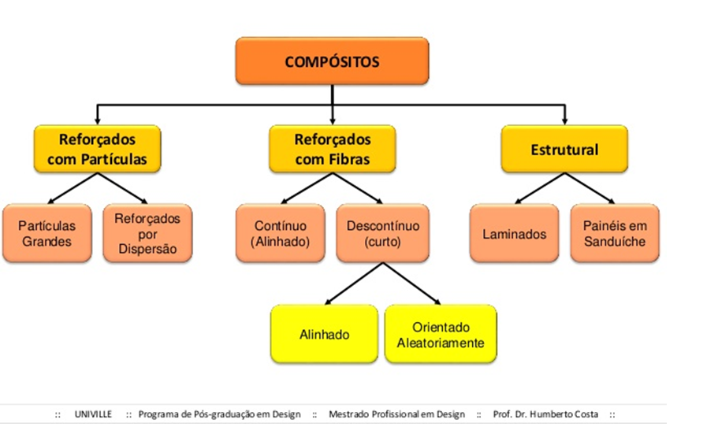
Classificação

Slide 6
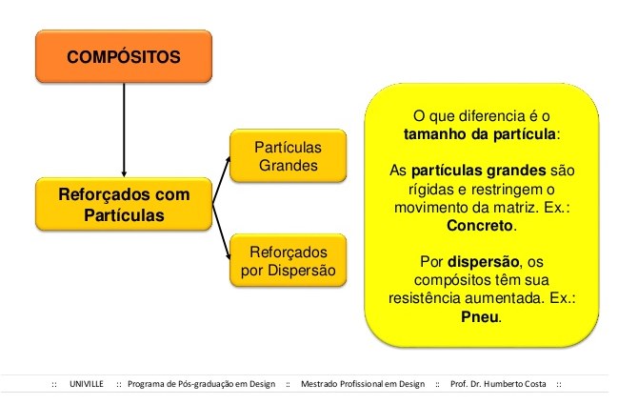

Slide 7
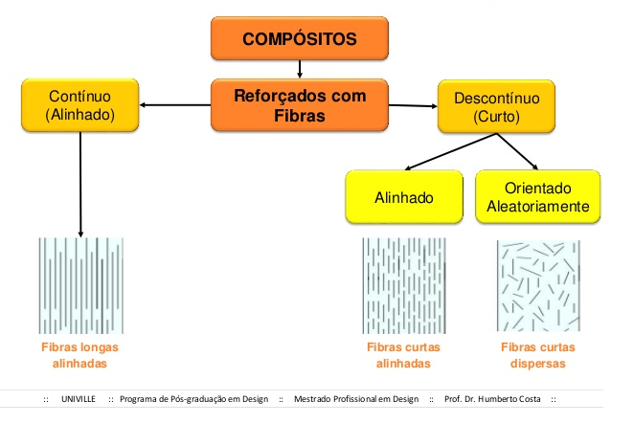

Slide 9
Função dos componentes
Reforço
dureza
resistência à tração
tenacidade
rigidez
Matriz
manutenção das fibras
na orientação apropriada
proteção contra abrasão e efeitos ambientais
transferência e distribuição das tensões

Slide 10
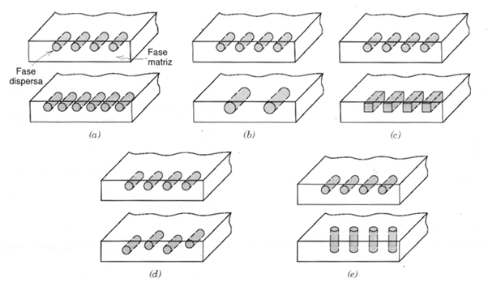
Fatores que influenciam os compósitos
(a) Concentração (fração volumétrica), (b) tamanho, (c) forma, (d) distribuição e dispersão , (e) orientação.
A porosidade do reforço e a adesão interfacial são outros fatores importantes.

Slide 11
Reforçado com partículas
Com partículas grandes
  As interações partícula-matriz não podem ser tratadas no nível atômico ou molecular;
  Fase particulada é mais dura e mais rígida que a matriz (restringe o movimento da fase matriz na vizinhança de cada partícula)
  Ex. Concreto: agregado de partículas ligadas umas às outras através de um meio de ligação, o cimento. Portland = areia, brita e cimento.
Por dispersão
  Partículas são menores (Ø entre 0,01 e 0,1µm)
  As interações partícula-matriz que levam ao aumento da resistência ocorrem no nível atômico ou no nível molecular
  Ex. Ligas Ni com adição de 3%vol. óxido de Tório (ThO₂) – Níquel TD

Slide 12
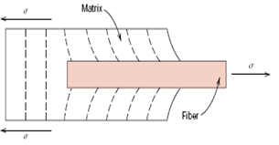

Reforçado com fibras
Tecnologicamente, os compósitos mais importantes são aqueles que a fase dispersa encontra-se na forma de fibra;
Uma carga aplicada é transmitida e distribuída entre as fibras através da matriz,
Com base no diâmetro, os reforços com fibras são classificados como whyskers, fibras ou arames
Para cada combinação fibra-matriz existe um comprimento crítico:

Slide 13
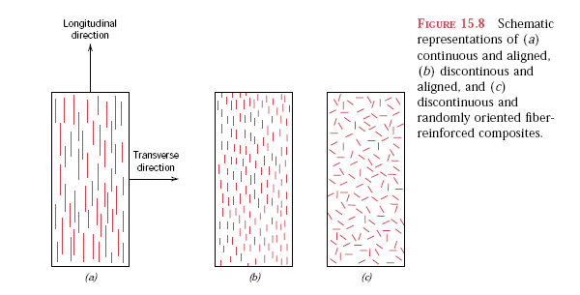
O arranjo da fibras também é crucial em relação às características do compósito:
  Na direção do alinhamento, o reforço e a resistência possuem valor máximo; perpendicular ao alinhamento, estes valores são mínimos; e a propriedades mecânicas são anisotrópicas(a)
  Para compósitos com fibras curtas e descontínuas, pode ser alinhadas ou aleatoriamente orientadas (limitações na eficiência do reforço, as propriedades são isotrópicas) (b, c)

Slide 14
Classificação das fibras
Whysker
  monocristais muito finos que possuem uma razão comprimento-diâmetro extremamente grande.
  elevado grau de perfeição cristalina e virtualmente isentos de defeitos = resistência excepcionalmente elevadas.
  são os materiais mais resistentes que se conhecem
  Não são amplamente utilizados
    são extremamente caros
    praticamente impraticável de serem incorporados em uma matriz
  Ex.: Grafita, Carbeto de Silício (SiC), Nitreto de Silício (SiN), Óxido de Alumínio (Al₂O₃).

Slide 15
Classificação das fibras
Fibras
  materiais policristalinos ou amorfos
  diâmetros pequenos
  polímeros ou cerâmicas
  aramidas poliméricas, vidro, carbono, boro, óxido de alumínio, carbeto de silício.
Arames
  diâmetros grandes
  aço, molibdênio, tungstênio
  reforço radial de aço nos pneus de automóveis, carcaças de motores a jato, mangueiras de alta pressão.

Slide 16
Os compósitos reforçados com fibras são algumas vezes classificados de acordo com o tipo de matriz:
  Polimérica CMP (reforço com fibras de vidro, aramidas e carbono)
  Metálica CMM (whysker)
    Ex.componentes de motores automotivos consistem de matriz liga de Al reforçada com fibras de alumina e fibras de carbono
  Cerâmica CMC (partículas de zircônia, fibras ou whysker (SiC ou Si₃N₄) - maior tenacidade à fratura.
    Ex. Alumina reforçada com whyskers de SiC

Slide 17
Matriz Metálica (CMM)
Podem ser utilizados a temperaturas de serviço mais elevadas do que seus metais-bases análogos.
Melhora da resistência à abrasão e à fluência; condutividade térmica, estabilidade dimensional.
Vantagens em relação aos CMP
  temperaturas operacionais maiores
  não são inflamáveis
  resistência contra a degradação a fluidos orgânicos
Desvantagens em relação aos CMP
  custo muito maior
Aplicações:
  componentes de motores de automóveis = liga de alumínio reforçada com fibra de alumina + fibra de carbono.
  fibras de boro em uma liga de alumínio = reforço de ônibus espacial
  fibras de grafita em uma liga de alumínio = telescópio Hubble

Slide 18
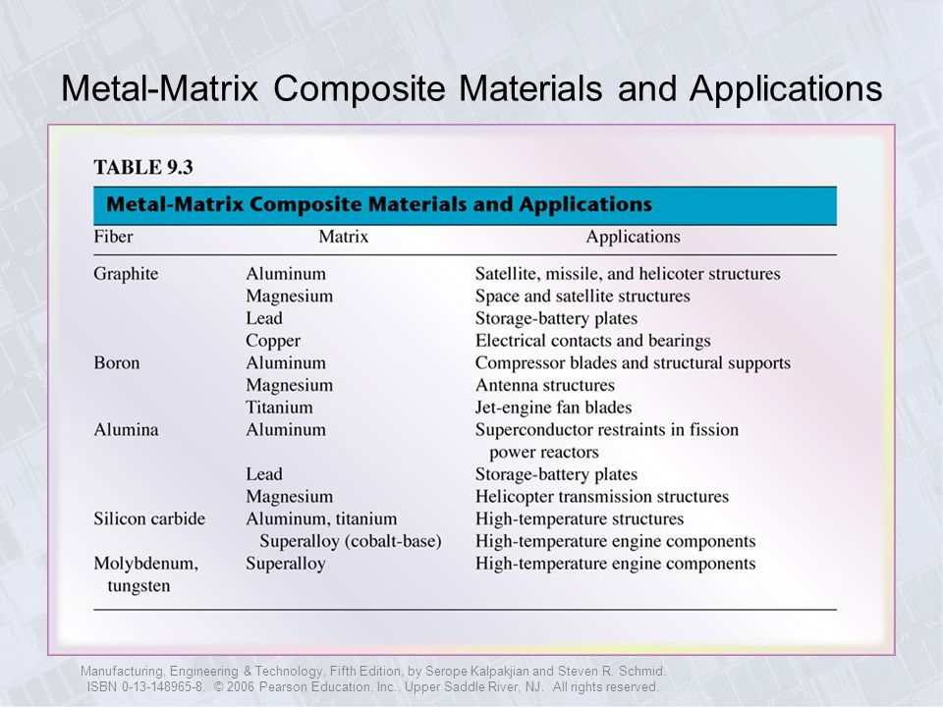

Slide 19
Matriz Cerâmica (CMC)
a inclusão de partículas, fibras ou uisqueres melhora:
  a resistência à fratura
  a resistência à choques térmicos
  a fluência a alta temperatura
Aplicações:
  ferramentas de corte para usinagem de ligas metálicas duras.

Slide 20
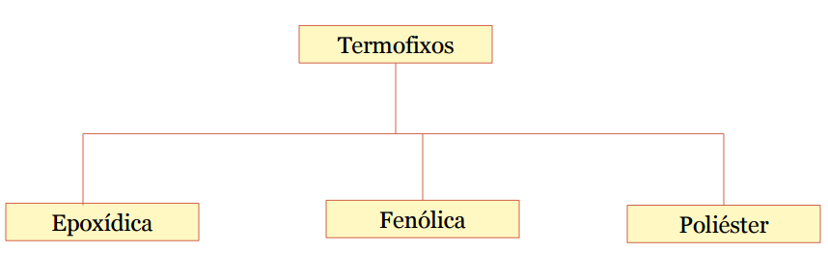
Compósitos de matriz polimérica

Slide 21
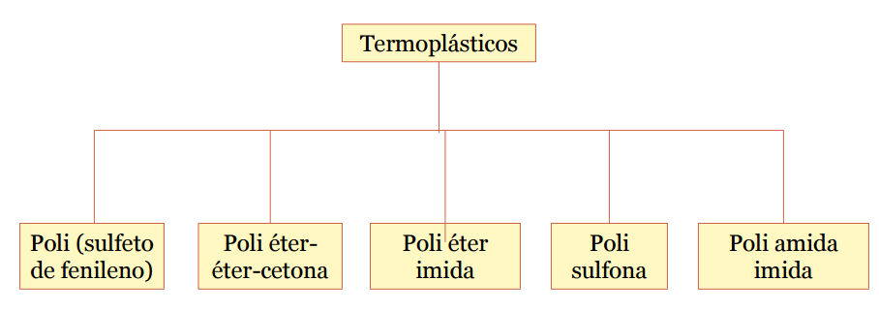
Compósitos de matriz polimérica

Slide 22
Matriz Polimérica (CMP)
Fibra de Vidro
  SiO₂ + CaO + Al₂O₃ + B₂O₃ + MgO
  fibras de diâmetro 3 a 20µm
  fácil fabricação e alta resistência
  econômico e versátil
  compósito útil para aplicação em ambientes corrosivos.
  Limitações:
    não são muito rígidos (não podem ser utilizados em peças de aviões e pontes)
    temperatura de serviço entre 200ºC e 300ºC (fibras com alta concentração de silica e em polímeros de alta temperatura)
  Aplicações:
    carcaças de meios de tranporte automotivo e marítimo
    tubulações de plásticos
    recipientes de armazenamento

Slide 23
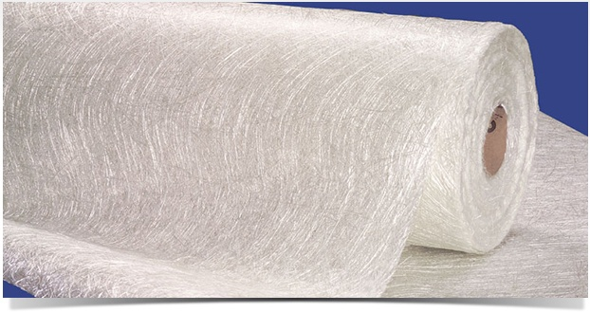
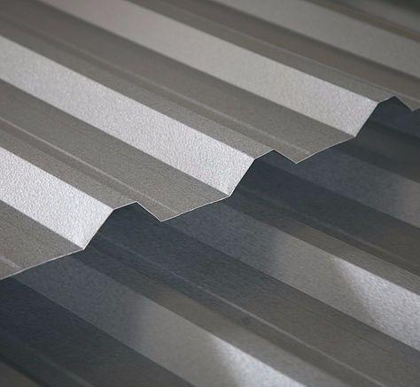
Fibra de Vidro

Slide 24
Matriz Polimérica (CMP)
Fibra de Carbono
  materiais mais resistentes dentro todos os materiais fibrosos de reforço.
  A principal matéria-prima das fibras de carbono é o polímero de poliacrilonitrila — obtido a partir da polimerização de uma variação do acrílico. A vantagem dessa fonte é a alta concentração de carbono, uma vez que mais de 90% dos átomos no material.
  grande resistência mesmo a temperatura elevadas
  não são afetadas pela umidade nem por ácidos, solventes ou bases.
  múltiplas caracteristicas físicas e mecânicas
  custo relativamente baixo e alto custo-benefício
  diâmetro das fibras: 4 a 10µm
  Aplicações:
    equipamentos esportivos e de recreação
    motores a jato
    componentes estruturais de aeronaves (asas, fuselagem, estabilizados, pá do leme).

Slide 25
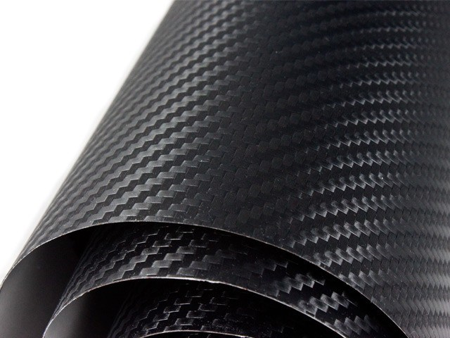
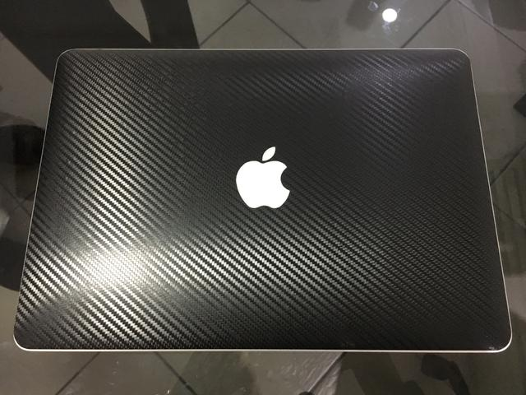
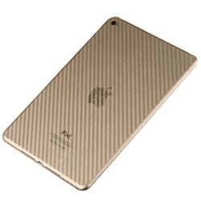
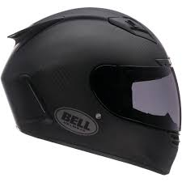
Fibra de Carbono

Slide 26
Matriz Polimérica (CMP)
Fibra de Aramida
  materiais de alta resistência a tração, mas relativamente fracos quando submetidos a compressão.
  nomes comerciais = Kevlar 29, 49 e 129 (comportamentos mecânicos) e Nomex
  estáveis a temperaturas elevadas
    faixa de temperatura que se mantém as propriedades mecânicas =
    -200ºC a 200ºC.
  sucetíveis à degradação por ácidos e bases mas relativamente inertes a solventes.
  diâmetro das fibras: 4 a 10µm
  Aplicações:
    coletes a prova de bala, artigos esportivos, pneus, cordas, carcaças de mísseis, substituto do amianto em freios automotivos, revestimento de embreagens, etc.

Slide 27
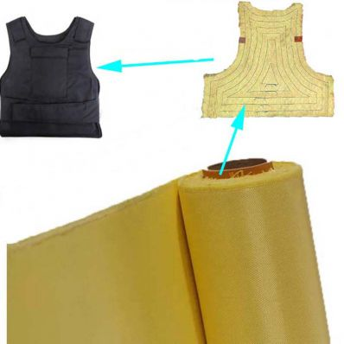
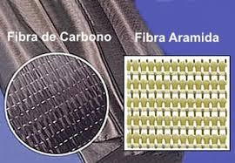
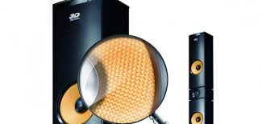
Fibra de Aramida

Slide 28
Compósitos Estruturais
Os dois tipos de compósitos estruturais mais comuns são:
  Laminares
  Painéis de sanduíche
  OBS: Estas estruturas combinam resistência e rigidez relativamente altas com baixas densidades

Slide 29
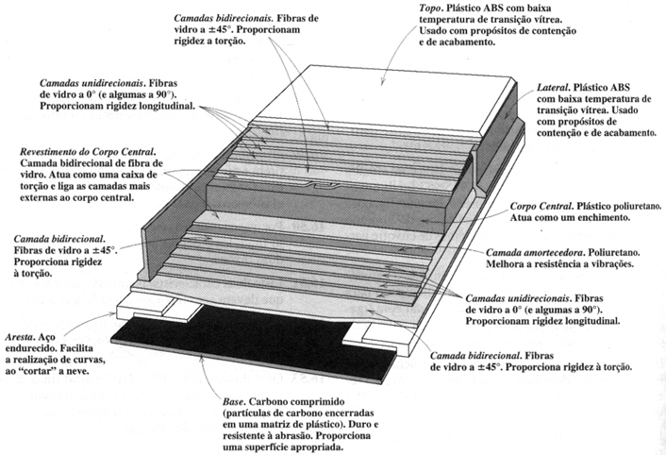
Laminares
Consistem de várias folhas de um compósito altamente anisotrópico, cimentadas umas sobre as outras de tal modo que a alta resistência seja variada com cada camada sucessiva
  Ex. Esqui

Slide 30
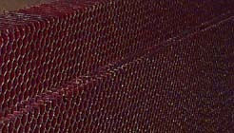
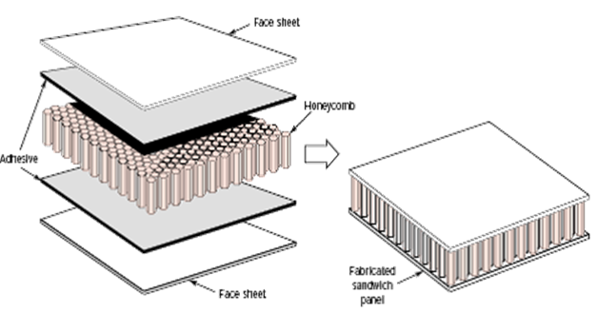
Painéis de Sanduíche
Consistem em duas folhas de face rígidas e fortes que estão separadas umas da outra por meio de um material ou estrutura de recheio (PU).
Ex:telhados, paredes de prédio, pisos, asas e fuselagem de aeronaves

Slide 31
Compósitos
Componentes de um compósito exercem funções específicas:
  Matriz: representa a superfície final > resistência a agentes químicos, comportamento térmico e elétrico, aparência superficial e capacidade de transferência das tensões externas ao reforço.
  Fase dispersa (reforço): rigidez/estabilidade dimensional, melhora a resistência ao impacto.

Slide 32
Compósitos
Carga e matriz não são compatíveis quimicamente;
  Matriz (Polímeros): hidrofóbicos e apolares
  Cargas: hidrofílicas e polares
Agente de acoplamento (compatibilizante):promove a união química entre as fases ou altera a energia superficial da carga (melhor “molhamento”)

Slide 33
Compósitos

Slide 34
Propriedades dos compósitos polímeros com cargas
Depende dos seguintes fatores:
  Propriedades dos componentes individuais e composição (P=P_{a}*V_{a}+P_{b}*V_{b});
  Grau de interação entre as fases (agente acoplamento);
  Dimensão, razão de aspecto (l/d) e porosidade da carga;
  Grau de mistura entre os componentes.

Slide 35
Propriedades dos compósitos
  Nível de adesão entre o polímero e a carga;
    Grau de adesão é avaliado analisando se uma propriedade do compósito for superior a do polímero puro;
    Transferência de tensões ocorre através da região de contato entre polímero e a carga (interface);
    Adesão imperfeita gera vazios na região interfacial, provocando a fragilização do material

Slide 36
Classificação dos mecanismos de adesão
Adsorção e molhamento: polímero encobre toda a carga. Altera a Tg e a cristalização do polímero
Interdifusão: forte interação entre duas superfícies pela difusão de moléculas de fase para outra. Ocorre quando carga é tratada com polímero antes de ser dispersa na matriz. É comum com fibras.
Atração eletrostática: quando duas superfícies possuem carga opostas

Slide 37
Classificação dos mecanismos de adesão
Ligação química: É a forma mais eficiente de adesão em compósitos. Pelo uso de agente de acoplamento na superfície da carga.
Adesão mecânica: devido ao preenchimento pelo polímero dos entalhes da carga.

Slide 38
Razão de aspecto, porosidade da carga e grau de mistura
    Razão de aspecto: relação L/D. Quando a razão de aspecto é alta a transferência de tensões é mais eficiente. Transferência de tensões ocorre na Interface (região de contato polímero e carga)
No caso de fibras descontínuas, existe o comprimento crítico (Lc). As extremidades das fibras são pontos de concentração de tensões. Suportam menos tensão do que no meio da fibra, a ruptura da ligação com a matriz acontece nestes pontos.
Tamanho das partículas define a área de contato com a matriz. A resistência mecânica aumenta com a diminuição do tamanho da partícula.

Slide 39
Fibras sintéticas e naturais
Fibra é um corpo flexível, macroscopicamente homogêneo com alta razão comprimento/espessura e com pequena seção transversal.
As fibras restringe a deformação da matriz, transferindo as tensões da matriz para as cargas por meio de tensões de cisalhamento na interface.

Slide 40
Fibras sintéticas e naturais
Previsão de propriedades mecânicas para compósitos:
  fibras longas e inteiramente alinhadas > possível
  Com fibras curtas > muito difícil > distribuição aleatória e variação no tamanho.

Slide 41
Fibras sintéticas e naturais
As propriedades de um polímero com cargas fibrosas dependem dos seguintes fatores:
  Razão de aspecto da fibra;
  Fração volumétrica presente;
  Orientação;
  Resistência da interface (adesão com a matriz)

Slide 42
Fibras de vidro
São as mais usadas em escala industrial;
Possui diferentes dimensões;
Mais usado com termofixos

Slide 43
Fibras naturais
Origem vegetal;
Ex.: sisal, curauá e buruti (folha); celulose, cânhamo, banana e juta (caule) e algodão e coco (semente/fruto).

Slide 44
Comparação FV e FN
Temperatura de decomposição: FV 400ºC e FN 200 a 220ºC;
Densidade: FV 2 gcm⁻³ e FN 1,2 a 1,5 gcm⁻³
FN diversas formas morfológicas e menos abrasivas aos equipamentos de processamento
FN menor impacto natural
FN entram em combustão facilmente.

Slide 45
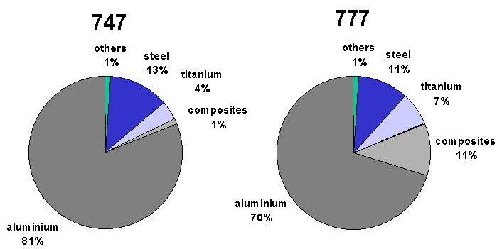
Percentual de cada material utilizado nos Boeing 747 e 777

Slide 46
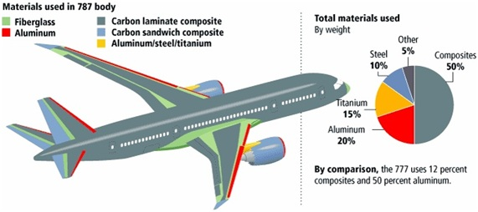

Slide 47
Grafite/epóxi e aramida
Fibras de carbono
Os materiais utilizados na construção da estrutura desta aeronave são de grafite/epóxi. As fibras de carbono são usadas na construção das asas, e a camada externa é um sandwich de grafite/epóxi e Aramida honeycomb.

Slide 48
A estrutura externa de fita adesiva de grafite (0.010 in.) com ¼ in. A estrutura da parte central é Nomex honeycomb. Os spars foi construído a partir de fita adesiva de graphite e as partes centrais de Nomex, e foram curadas em um auto-clave.

Slide 49
A estrutura é a mesma da Voyager. As asas e a fuselagem são fita prepreg grafite com honeycomb na parte central. A fuselagem foi uma simples lâmina a partir de painés honeycomb e grafite

Slide 50
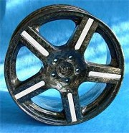
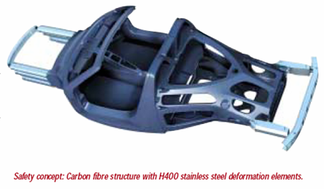
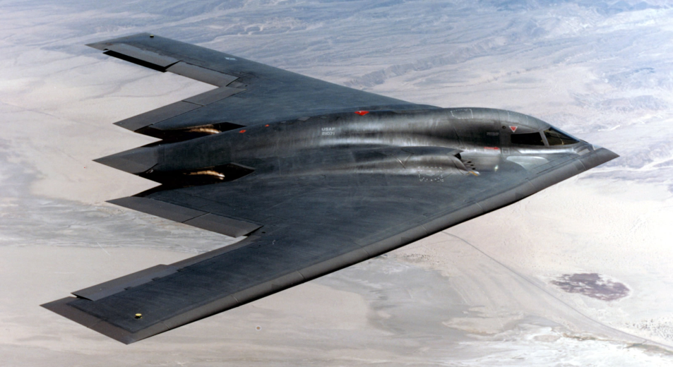
As rodas em compósitos são fabricadas a partir de uma matriz de resina, à qual são acrescentadas as fibras de vidro.(2007 –Alemanha)
B-2

Slide 51

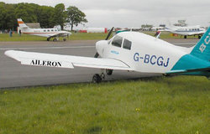
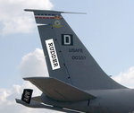
Estruturas de compósitos estão substituindo as ligas de alumínio nas estruturas, e as aeronaves mais modernas possuem compósitos nos estabilizadores vertical e horizontal, lemes, leme de inclinação lateral
Leme
Leme de inclinação lateral
AirbusA319 estabilizadores vertical e horizontal

Slide 52
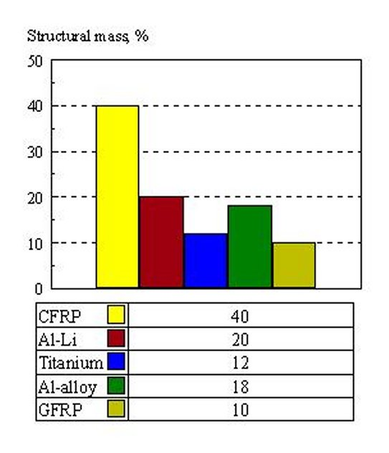
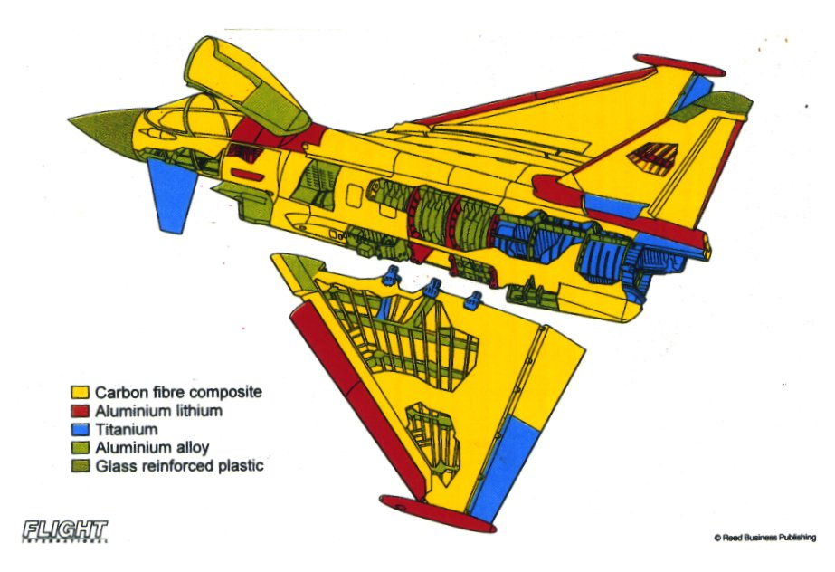
Eurofighter - materiais compósitos fuselagem e asas

Slide 53
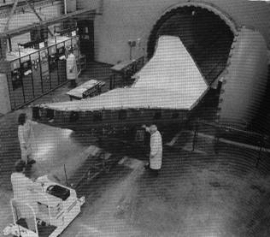
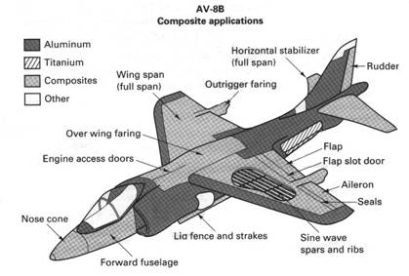
Uso de compósitos num Harrier AV-8B II. Cerca de 26% do peso desta aeronave é em compósito, na sua grande maioria de carbono/epoxy.
Estabilizador horizontal do Harrier AV-8B II a entrar no autoclave para iniciar o processo de cura.

Slide 54
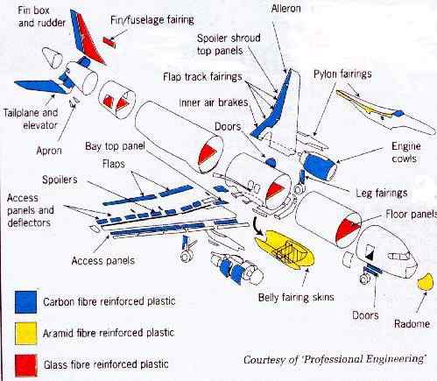

Slide 55
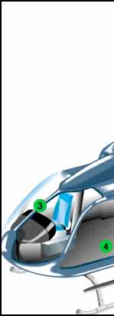
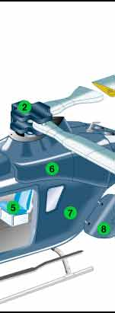
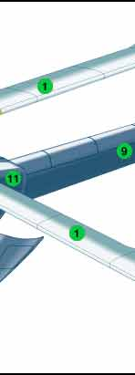
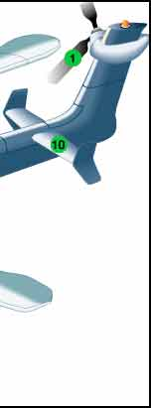
1 Hélices: Prepregs/carbon/glass honeycombs.
2 Rotor Hub: Carbon epoxy Prepregs
3 Glazing Bars: Epoxy carbon/glass Prepregs
4 Assoalho: Fibrelam panels
5 Poltronas: Glass Prepregs/fabricated panel material
6 Engine/body Fairings and Access Panels: Epoxy/BMI glass/carbon/aramid Prepregs
7 Fuselagem: Carbon and glass Prepregs. Honeycomb
8 Porta: Epoxy carbon/glass Prepreg, honeycomb and Redux adhesive
9 Boom and Tail Section: Epoxy carbon/glass Prepreg, honeycomb and Redux adhesive
10 Estabilizadores horizontais: Epoxy glass/carbon/aramid Prepregs
11 Painéis da fuselagem: Epoxy carbon/glass Prepreg, Nomex® honeycomb and Redux adhesives

Slide 56
Compósitos na estrutura do avião
Vantagens:
Alta resistência e rigidez
propriedades direcionais tailored
Não corroe em ambientas salinos
Excelente resistência a fadiga
Estabilidade dimensional
Número reduzido de partes requerida (comparado aos componentes metálicos).

Slide 57
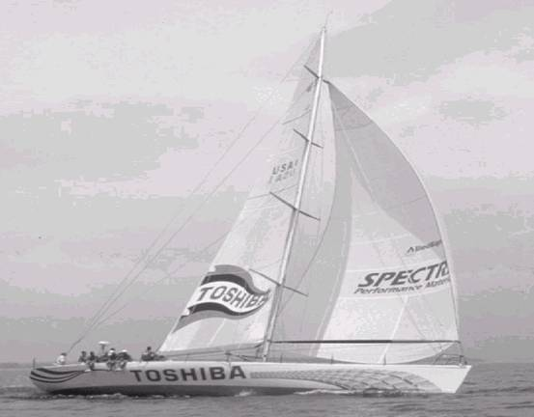
O casco do navio é feito em estrutura sandwich com faces em Kevlar/epoxy e núcleo em espuma de PVC, obtendo-se com esta construção uma maior resistência ao impacto com menor peso. As velas são também reforçadas com fibras

Slide 58
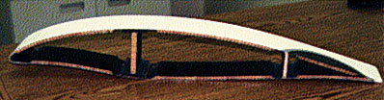
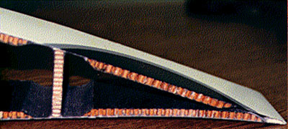
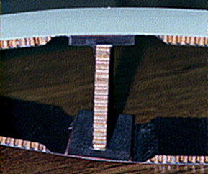

Slide 59
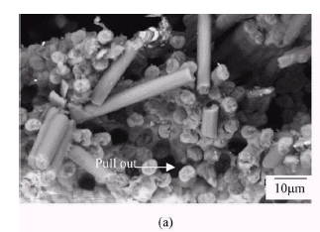
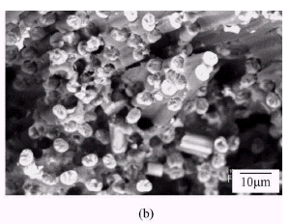
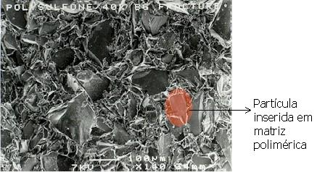
PA 6
PA 6,6
O efeito pull-out das fibras significa que a tensão de cisalhamento ao longo da interface fibra/matriz não é elevada o suficiente para causar falha na fibra após fratura matriz

Slide 61
Propriedades

Slide 62
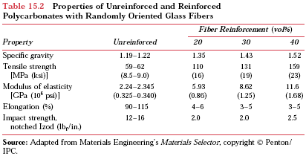
Propriedades

Slide 63
Propriedades

Slide 64
Propriedades
Esses compósitos apresentam em geral altas razões módulo/peso e resistência/peso superiores à de materiais cerâmicos, poliméricos e metálicos

Slide 65
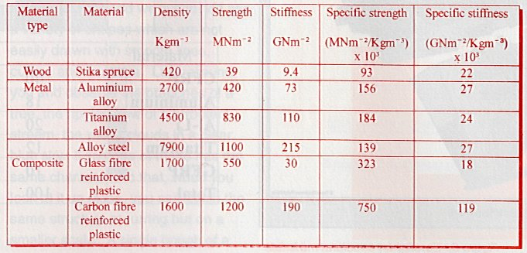
Materiais usados na estrutura dos aviões

Slide 66
Nanocompósitos
materiais compostos por partículas, em que uma de suas dimensões, são de tamanho nanométrico, denominados de nanocargas ou nanopartículas. Ex.: PA6/MMT
Argilas são compostos inorgânicos (hidrofílicos), com estrutura lamelar (Montmorilonita), tubular (Haloisita). Outras cargas: nanotubos de carbono
dispersadas nos polímeros em concentração abaixo de 5%.
preparados por três métodos distintos: polimerização in situ, intercalação por solução e intercalação por fusão (grande escala, extrusora dupla-rosca)

Slide 67
Processos de Fabricação
Processos de fabricação de peças, componentes e estruturas de material compósito podem se divididos em:
  Processos de molde abertos (laminação por contato (hand lay-up), laminação por projeção (spray-up), enrolamento filamentar (filament winding) e a infusão.
  Processos de molde fechados (moldagem por transferência de matriz (RTM) e moldagem por prensagem (SMC e BMC)
Diferença está no acabamento superficial e no número de moldes

